Slide 1
Química
1ro MEdio

Slide 2
¿Qué es la Química?
La Química es la Ciencia experimental que tiene por objeto el estudio de la materia, de sus propiedades y de sus cambios de naturaleza.

Slide 3
¿Qué es la Química?
En los procesos vitales está presente la Química: desde la célula hasta los organismos superiores la actividad vital se basa en reacciones químicas en las que se transforma la materia y se intercambia energía.

Slide 4
¿Qué es la Química?
Nuestra actividad cotidiana hacemos uso de lo que la Química aplicada nos ofrece: plásticos, ordenadores, baterías, lámparas, agua potable, jabones, detergentes, cosméticos, perfumes, textiles, pinturas, combustibles, fertilizantes, medicamentos.

Slide 5
¿Qué es la Química?
¿Qué es un elemento químico?
El nombre de elemento químico se debe al irlandés Robert Boyle (1627-1691), que lo usó para denominar a aquella sustancia que no se puede descomponer en otras más sencillas por métodos químicos ordinarios. Boyle afirmó que el número de elementos químicos tenía que ser muy superior a los cuatro que se seguían admitiendo en aquellos tiempos y que habían sido propuestos por Empédocles (ca 500-430 AC): agua, aire, fuego y tierra.

Slide 6
¿Qué es la Química?
¿Qué es un elemento químico?
El nombre de elemento químico se debe al irlandés Robert Boyle (1627-1691), que lo usó para denominar a aquella sustancia que no se puede descomponer en otras más sencillas por métodos químicos ordinarios. Boyle afirmó que el número de elementos químicos tenía que ser muy superior a los cuatro que se seguían admitiendo en aquellos tiempos y que habían sido propuestos por Empédocles (ca 500-430 AC): agua, aire, fuego y tierra.

Slide 7
¿Qué es la Química?
¿Qué es un elemento químico?
La adjudicación de un símbolo a cada elemento fue idea de Berzelius (1779-1848), quien propuso que consistiese en la inicial del nombre latino del elemento, seguida, si se producía repetición, por otra letra incluida en dicho nombre. Por ejemplo, el símbolo del carbono es C, el del Cloro Cl, el del calcio Ca.
Es universal.

Slide 8
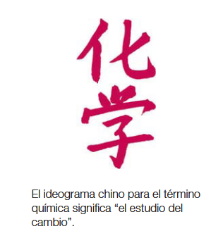
Programa
Unidad 1:
Tema 1: Disoluciones Químicas
Tema 2: Solubilidad y Concentración
Tema 3: Reacciones en disolución
Tema 4: Propiedades Coligativas

Slide 9
Teoría Atómica
Demócrito expresó la idea de que toda la materia estaba formada por muchas partículas pequeñas e indivisibles que llamó átomos (que significa indestructible o indivisible).
A pesar de que la idea de Demócrito no fue aceptada por muchos de sus contemporáneos (entre ellos Platón y Aristóteles), ésta se mantuvo.

Slide 10
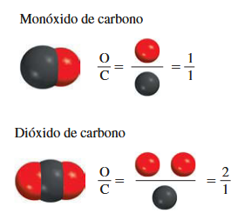
Teoría Atómica
En 1808, el científico inglés, profesor John Dalton, formuló una definición precisa de las unidades indivisibles:
1. Los elementos están formados por partículas extremadamente pequeñas llamadas átomos.
2. Todos los átomos de un mismo elemento son idénticos, tienen igual tamaño, masa y propiedades químicas. Los átomos de un elemento son diferentes a los átomos de todos los demás elementos.
3. Los compuestos están formados por átomos de más de un elemento.
4. Una reacción química implica sólo la separación, combinación o reordenamiento de los átomos; nunca supone la creación o destrucción de los mismos.

Slide 11
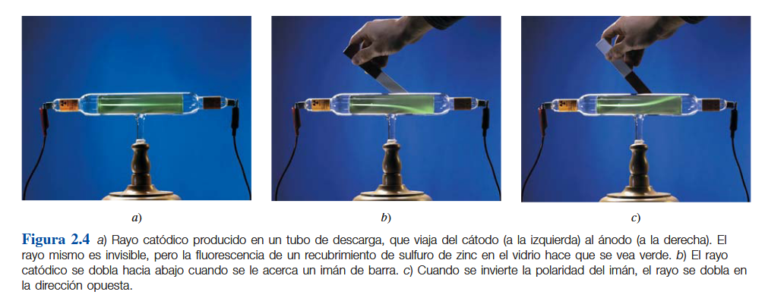
¿Cómo se descubrieron las sub-partículas atómicas?
Físico inglés J. J. Thomson, Nobel de física 1906

Slide 12
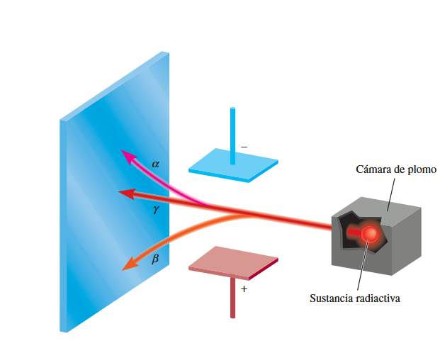
Teoría Atómica
Radiactividad
En 1895, el físico alemán Wilhelm Röntgen (Premio Nobel 1901) observó que cuando los rayos catódicos incidían sobre el vidrio y los metales, hacían que éstos emitieran unos rayos desconocidos.
Notes:
rayos muy energéticos eran capaces de atravesar la materia, oscurecían las placas fotográi cas, incluso cubiertas, y producían fluorescencia en algunas sustancias, Röntgen (1845-1923). Premio Nobel de Física en 1901 por los rayos X.

Slide 13
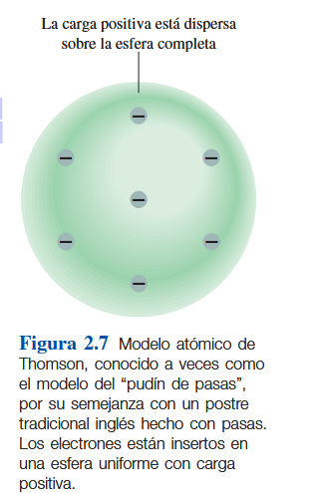
El protón y el núcleo
Desde principios de 1900 ya se conocían dos características de los átomos: que contienen electrones y que son eléctricamente neutros. Para que un átomo sea neutro debe contener el mismo número de cargas positivas y negativas.

Slide 14
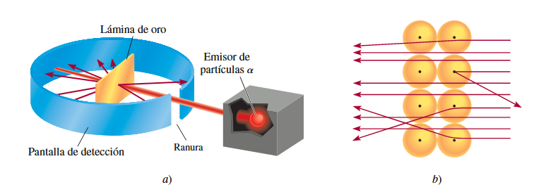
El protón y el núcleo
En 1910, el físico neozelandés Ernest Rutherford, quien estudió con Thomson en la Universidad de Cambridge, utilizó partículas a para demostrar la estructura de los átomos

Slide 15
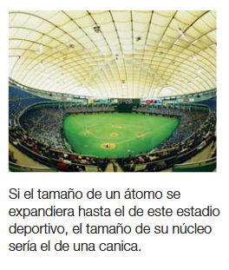
El protón y el núcleo
Esto explica por qué la mayoría de las partículas a atravesaron la lámina de oro sufriendo poca o ninguna desviación. Rutherford propuso que las cargas positivas de los átomos estaban concentradas en un denso conglomerado central dentro del átomo, que llamó núcleo.

Slide 16
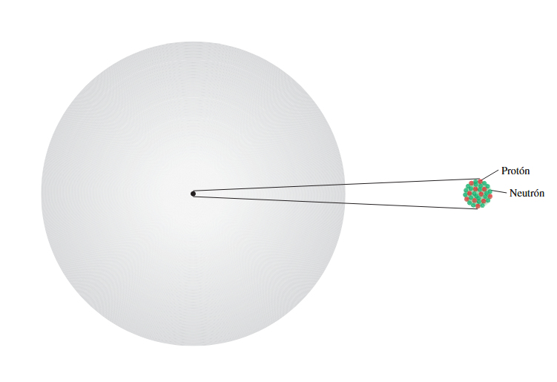
El Neutrón
El modelo de Rutherford de la estructura atómica dejaba un importante problema sin resolver. Se sabía que el hidrógeno, el átomo más sencillo, contiene sólo un protón, y que el átomo de helio contiene dos protones. Por lo tanto, la relación entre la masa de un átomo de helio y un átomo de hidrógeno debería ser 2:1. (Debido a que los electrones son mucho más ligeros que los protones, se puede ignorar su contribución a la masa atómica.)
Sin embargo, en realidad la relación es 4:1

Slide 17
El Neutrón
James Chadwick probó en 1932 Chadwick que el bombardear una delgada lámina de berilio con partículas alfa, el metal emitía una radiación de muy alta energía, similar a los rayos gama. Experimentos posteriores demostraron que esos rayos en realidad constan de un tercer tipo de partículas subatómicas, que Chadwick llamó neutrones , debido a que se demostró que eran partículas eléctricamente neutras con una masa ligera-mente mayor que la masa de los protones

Slide 18
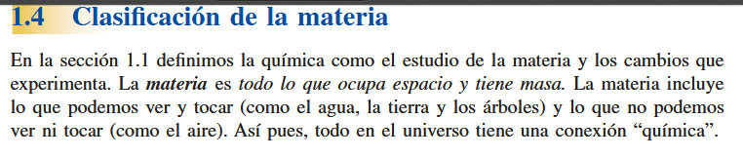
Tema 1: Disoluciones Químicas
Una sustancia es una forma de materia que tiene composición definida (constante) y propiedades distintivas. Son ejemplos de ello el agua, el amoniaco, el azúcar de mesa (sacarosa), el oro y el oxígeno.
Una mezcla es una combinación de dos o más sustancias en la que éstas conservan sus propiedades distintivas. Algunos ejemplos familiares son el aire, las bebidas gaseosas, la leche y el cemento

Slide 19
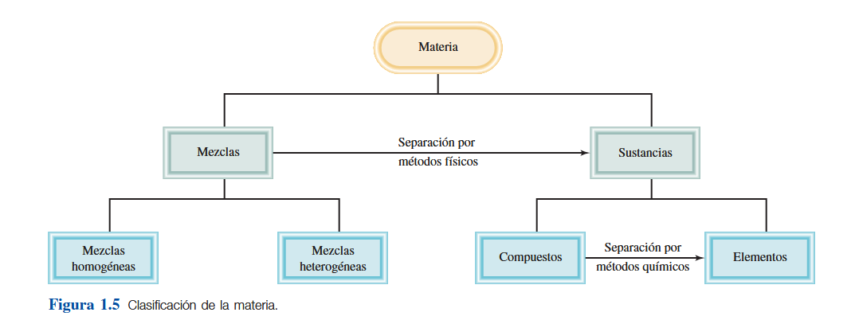

Slide 20
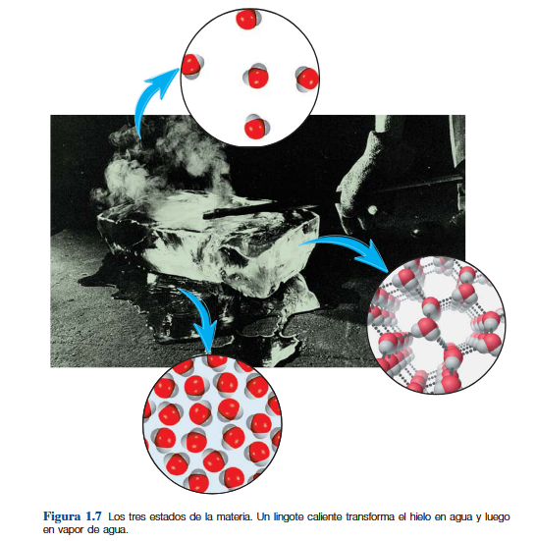

Slide 21
Número atómico, número de masa e isótopos
El número de masa (A) es el numero total de neutrones y protones presentes en el
núcleo de un átomo de un elemento.
El número de neutrones en un átomo es igual a la diferencia entre el número de masa y
el número atómico, o (A - Z).
El número atómico (Z) es el numero de protones en el núcleo del átomo de un elemento.

Slide 23
Metales, no metales y metaloides
Un metal es un buen conductor del calor y la electricidad, en tanto que un no metal generalmente es mal conductor del calor y la electricidad.
Un metaloide presenta propiedades intermedias entre los metales y los no metales

Slide 25
Átomos y moléculas
Una molécula es un agregado de, por lo menos, dos átomos en una colocación definida que se mantienen unidos a través de fuerzas químicas (también llamadas enlaces químicos).
HCl, CH₄
Se dice que la molécula de hidrógeno, representada por H2, es una molécula diatómica porque contiene solo dos atomos. Otros elementos que existen normalmente como moléculas diatómicas son:
Elementos del grupo 7A:
Flúor (F2)
Cloro (Cl2)
Bromo (Br2)
Nitrógeno (N2)
Oxígeno (O2)
moléculas poliatómicas . El ozono (O3), el agua (H2O) y el amoniaco (NH3)

Slide 26
Iones
Un ion es un átomo o un grupo de átomos que tiene una carga neta positiva o negativa.
La pérdida de uno o más electrones a partir de un átomo neutro forma un catión, un ion con carga neta positiva.
Anión es un ion cuya carga neta es negativa debido a un incremento en el número de electrones.

Slide 27
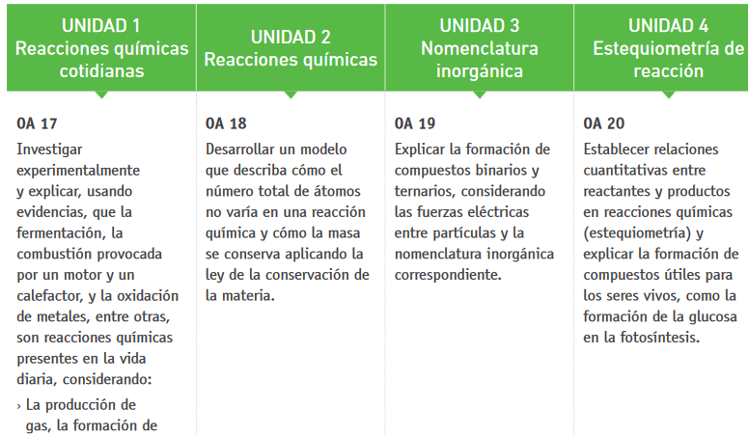

Slide 28
Nomenclatura Inorgánica

Slide 29
Compuestos iónicos
Para los compuestos binarios, primero se nombra el anión no metálico seguido por el catión metálico
NaCl
es cloruro de sodio
Se forma tomando la primera parte del nombre del elemento (cloro) y agregando el sufijo -uro
KBr

Slide 30
Compuestos iónicos

Slide 31
Metales de Transición
Algunos metales, en particular los metales de transición , pueden formar más de un tipo de catión
El sistema antiguo de nomenclatura, que todavía tiene cierto uso, asigna el sufijo: “oso” al catión con menor carga positiva
“ico” al catión con mayor carga positiva

Slide 32
Metales de Transición
Algunos metales, en particular los metales de transición, pueden formar más de un tipo de catión
“oso” al catión con menor carga positiva
“ico” al catión con mayor carga positiva
Los nombres de los compuestos que forman estos iones hierro con el cloro serían

Slide 33
Metales de Transición
Así, el ion férrico es Fe³⁺.
Catión de cobre llamado cúprico tiene la fórmula Cu²⁺.
Además, las terminaciones “oso” e “ico” proporcionan el nombre sólo para dos cationes.
Algunos elementos metálicos pueden adoptar tres o más diferentes cargas positivas en los compuestos
“oso” al catión con menor carga positiva
“ico” al catión con mayor carga positiva

Slide 34
Metales de Transición

Slide 35
Compuestos Moleculares
Muchos compuestos moleculares son compuestos binarios.
La nomenclatura de los compuestos moleculares binarios se hace de manera similar a la de los compuestos iónicos binarios.
Se nombra primero el segundo elemento de la fórmula, a cuya raíz se adiciona el suifjo -uro y después se nombra el primer elemento

Slide 36
Compuestos Moleculares
Es muy común que un par de elementos forme diferentes compuestos.
En estos casos se evita la confusión en la nomenclatura de los compuestos mediante el uso de prefijos.

Slide 37
Nomenclatura de ácidos
Un ácido se describe como una sustancia que libera iones hidrogeno (H⁺) cuando se disuelve en agua.
Los aniones cuyo nombre termina en -uro forman ácidos cuyo nombre termina en –hídrico.

Slide 38
Nomenclatura de ácidos
Un ácido se describe como una sustancia que libera iones hidrogeno (H⁺) cuando se disuelve en agua.
Los aniones cuyo nombre termina en -uro forman ácidos cuyo nombre termina en –hídrico.
El nombre asignado al compuesto depende de su estado físico.
En estado gaseoso o en estado líquido puro, HCl es cloruro de hidrógeno.
Cuando se encuentra disuelto en agua, sus moléculas se separan en los iones H⁺ y Cl⁻ y se llama ácido clorhídrico.

Slide 39
Nomenclatura de ácidos
Oxiácidos son ácidos que contienen hidrogeno, oxigeno y otro elemento (el elemento central).
Las fórmulas de los oxiácidos por lo general se escriben con el H en primer lugar, seguido por el elemento central y al final el O.

Slide 40
Nomenclatura de ácidos
1. Al agregar un átomo de O al ácido “-ico”, el ácido se llamará ácido “per...ico”. Así, la adición de un átomo de O a HClO₃ será ácido clórico a ácido perclórico HClO₄.
2. Al quitar un átomo de O al ácido “-ico”, el ácido se llama ácido “-oso”.
Así, el ácido nítrico, HNO₃, se transforma en ácido nitroso, HNO₂.
3. Al quitar 2 átomos de O del ácido “-ico”, el ácido se llama ácido “hipo...oso”. Así, cuando HBrO3 se convierte en HBrO, el ácido se llama ácido hipobromoso.

Slide 44
Nomenclatura de bases
Una base se describe como una sustancia que libera iones hidroxido (OH⁻) cuando esta disuelta en agua

Slide 45
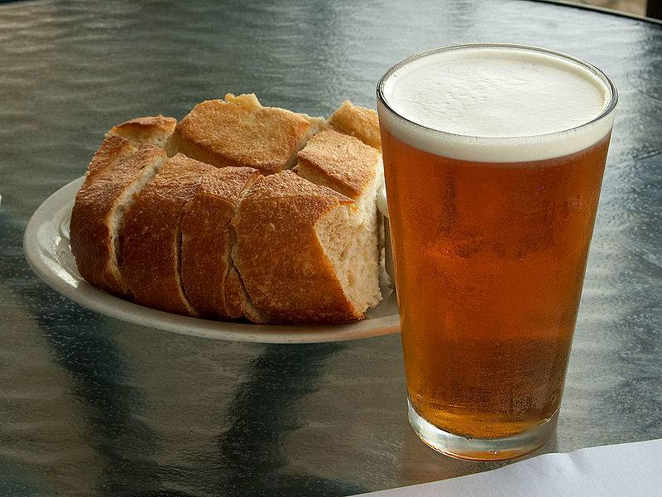
UNIDAD 1:
Reacciones Químicas Cotidianas
Investigar experimentalmente y explicar, usando evidencias, que la fermentación, la combustión provocada por un motor y un calefactor, y la oxidación de metales, entre otras, son reacciones químicas presentes en la vida diaria.

Slide 46
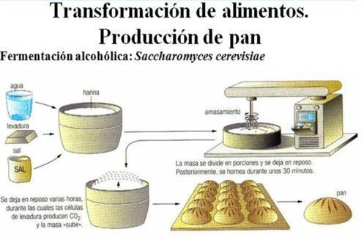
Fermentación

Slide 47
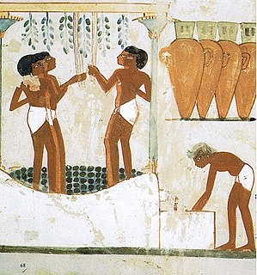
Fermentación
Descubrimiento
Imagina que eres un cazador de miel y tienes una piel de animal para llevar tu agua durante el largo viaje y te encuentras con una buena colmena gorda.
Al no querer que la miel se desperdicie y al darse cuenta de que su piel de agua no está llena, decide ser lo más eficiente posible y llenar su piel con miel para llevarla a casa.
Después de llegar a casa, guarda la piel del agua hasta que se requiera. Sin embargo, después de unos días, nota que la piel comenzó a hincharse y la abre para descubrir que la miel se ha mezclado con el agua sobrante en la piel de su animal y está un poco burbujeante y agitada. Decide tomar un trago del líquido dulce y para su sorpresa, sabe maravilloso y un poco picante. Después de unos tragos más, comienzas a sentirte un poco divertido y feliz.

Slide 48
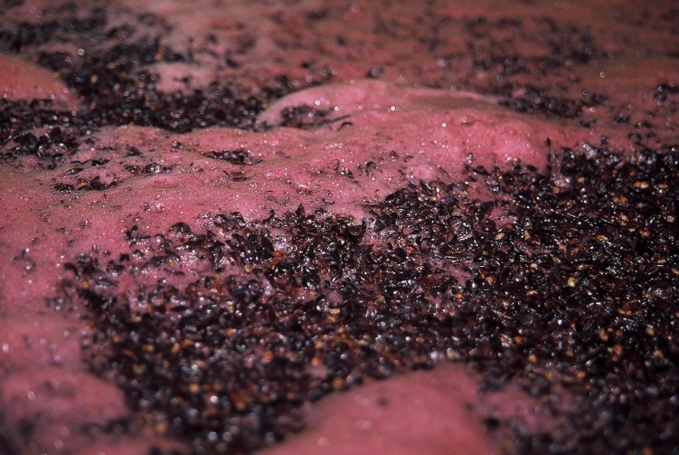
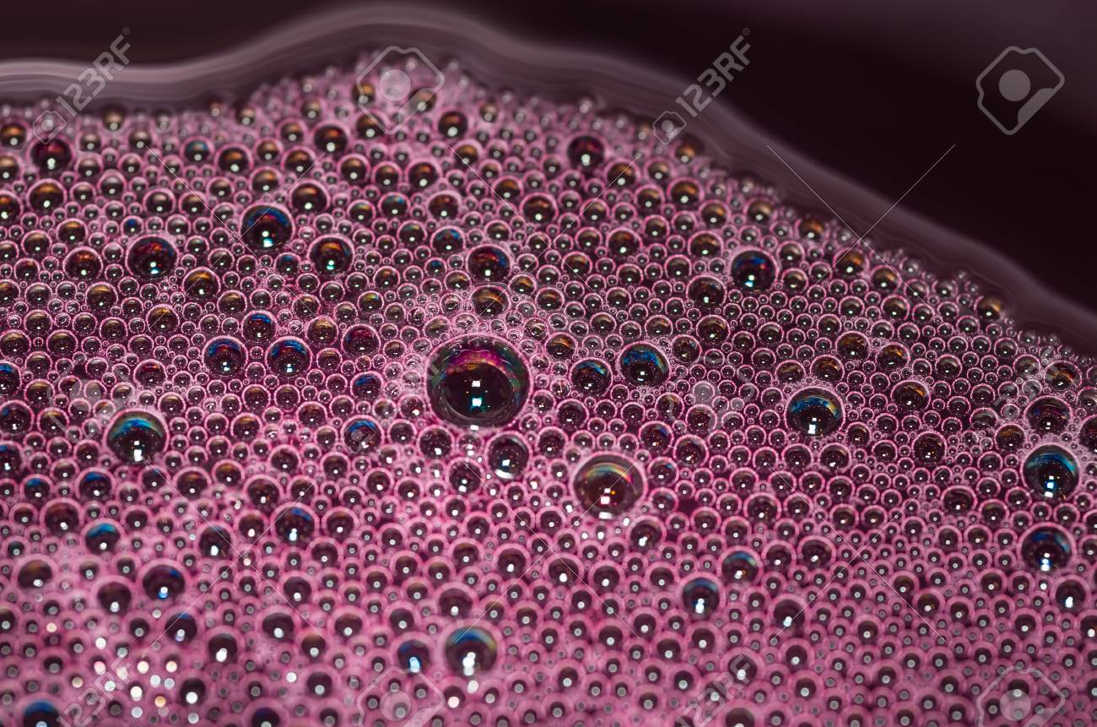
Fermentación
Descubrimiento
Durante la mayor parte de la historia del vino, los enólogos no conocían el mecanismo que de alguna manera convirtió el jugo de uva en vino alcohólico.
Podían observar el proceso de fermentación que a menudo se describía como "hirviendo", con un aspecto espumoso y burbujeante. Esta historia se conserva en la etimología de la palabra "levadura" en sí misma que esencialmente significa "hervir".

Slide 49
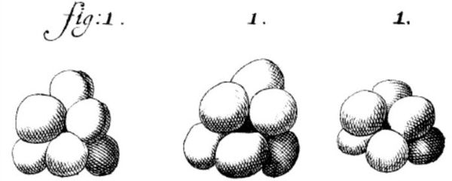
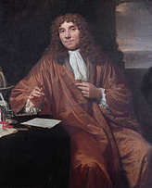
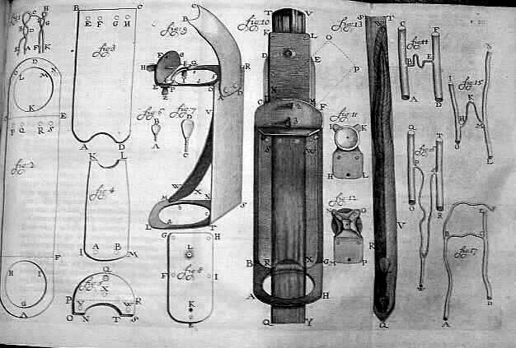
Fermentación
Siglo 17
Descubrimiento
Antoni van Leeuwenhoek
Comerciante de telas
Observó líquido obtenido de cerveza y whiskey

Slide 50
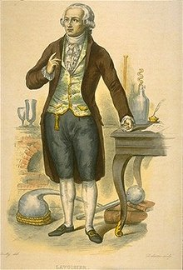
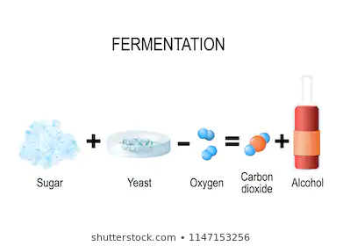
Fermentación
Siglo 18
Descubrimiento
Lavoisier también estaba interesado en analizar el mecanismo por el cual la caña de azúcar se transforma en alcohol y dióxido de carbono durante la fermentación
Calculó las proporciones de azúcares y agua al comienzo de la reacción química y las comparó con las proporciones de alcohol y dióxido de carbono obtenidas al final.
Lavoisier

Slide 51
Fermentación
Siglo 18
Descubrimiento
Calculó las proporciones de azúcares y agua al comienzo de la reacción química y las comparó con las proporciones de alcohol y dióxido de carbono obtenidas al final.

Slide 52
El experimento proporcionó una idea clara de las reacciones químicas básicas necesarias para producir alcohol
Llegó a la conclusión de que los azúcares se descomponían.
-Dos tercios de los azúcares se redujeron para formar alcohol, y el otro tercio se oxidó para formar dióxido de carbono (la fuente de las burbujas observadas durante la fermentación).
Lavoisier predijo (según su famoso principio de conservación de la masa) que si fuera posible combinar alcohol y dióxido de carbono en las proporciones correctas, el producto resultante sería azúcar.

Slide 53
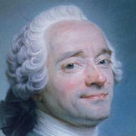
Esta observación demostró que las levaduras eran organismos vivos
En 1835, Charles Cagniard de la Tour, un inventor francés, observó que durante la fermentación alcohólica la levadura se multiplica por la gemación.
Su observación confirmó que las levaduras son organismos unicelulares y sugirió que estaban estrechamente relacionadas con el proceso de fermentación.

Slide 54
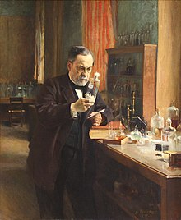
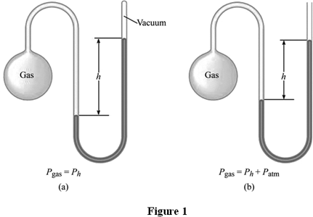
Fermentación
Pasteur encontró la relación entre células microscópicas de levadura y el proceso de fermentación.
Descubrimiento
Pasteur fue el primero en demostrar experimentalmente que las bebidas fermentadas resultan de la acción de la levadura viva transformando la glucosa en etanol.
Se invirtió un matraz con un cuello largo y graduado sobre el mercurio. Inicialmente, coloqué en el matraz 1.440 g de dulce de azúcar; luego 0.3 g de levadura fresca lavada. Finalmente introduje en el matraz 8.980 g de agua a 15 ° C, y lo incubé a 25 a 33 ° C.
Pasteur encontró la relación entre células microscópicas de levadura y el proceso de fermentación.

Slide 55
Fermentación
Pasteur encontró la relación entre células microscópicas de levadura y el proceso de fermentación.
Descubrimiento
Pasteur demostró que los microorganismos son capaces de convertir azúcares en alcohol a partir del jugo de uva, y que el proceso ocurre en ausencia de oxígeno. Llegó a la conclusión de que la fermentación es un proceso vital, y lo definió como la respiración sin aire (Barnett 2000; Pasteur 1876)
Pasteur encontró la relación entre células microscópicas de levadura y el proceso de fermentación.

Slide 56
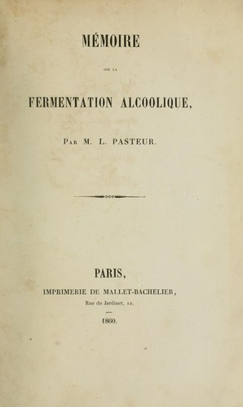
Fermentación
Pasteur encontró la relación entre células microscópicas de levadura y el proceso de fermentación.
Descubrimiento
Pasteur reprodujo la fermentación en condiciones experimentales, y sus resultados mostraron que la fermentación y la multiplicación de la levadura ocurren en paralelo. Se dio cuenta de que la fermentación es una consecuencia de la multiplicación de la levadura, y la levadura tiene que estar viva para que se produzca alcohol.

Slide 57
Fermentación
Pasteur encontró la relación entre células microscópicas de levadura y el proceso de fermentación.
Descubrimiento
El hallazgo de Pasteur mostró que hay dos tipos de fermentación: alcohólica y láctica. La fermentación alcohólica ocurre por la acción de la levadura; fermentación de ácido láctico, por la acción de bacterias.

Slide 58
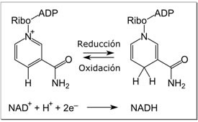
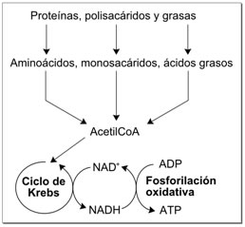
Fermentación
Glucosa como energía
¿Pero, por qué?
Los electrones son extraídos y transportados de la de una molécula de glucosa, hasta la mitocondria.

Slide 59
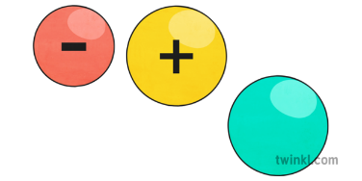
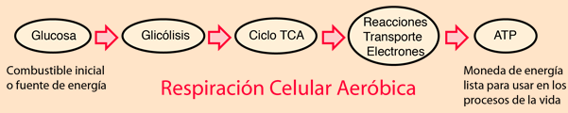
Pero, ¿por qué?
Glucosa como energía
Extracción
electrones

Slide 60
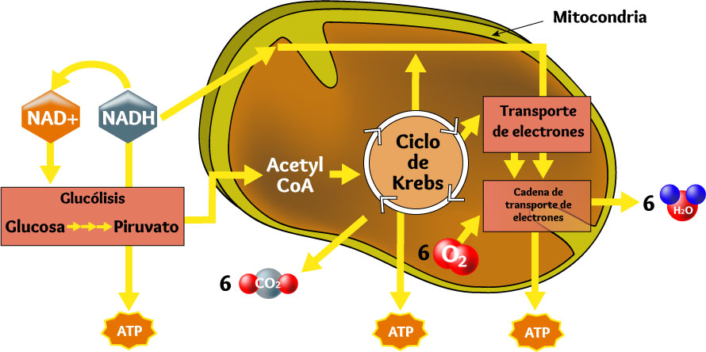
Fermentación
electrones

Slide 61
Fermentación

Slide 62
Fermentación
electrones

Slide 63
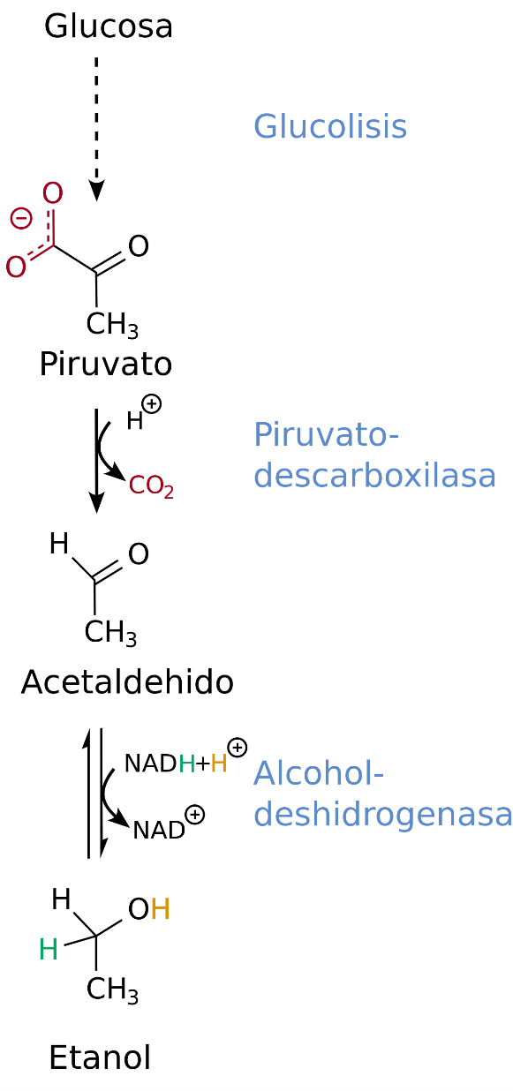
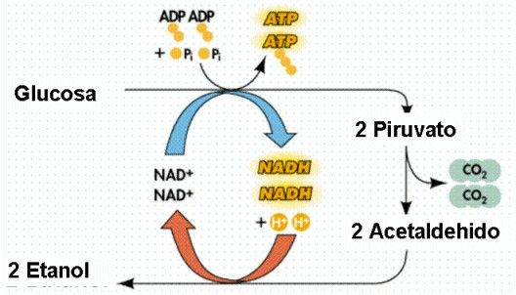
Fermentación
ALCOHOL

Slide 64
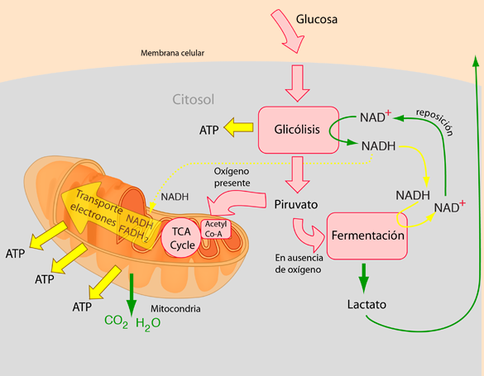
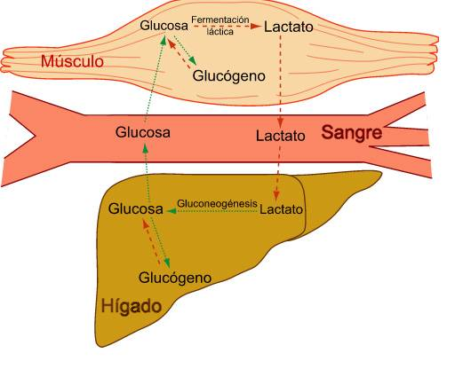
Fermentación
Baja concentración O₂
Fermentacion láctica: cuando el oxigeno es escaso en el tejido y no llega adecuadamente, la célula genera energía desde la fermentación láctica

Slide 65
Fermentación
Fermentacion láctica: cuando el oxigeno es escaso en el tejido y no llega adecuadamente, la célula genera energía desde la fermentación láctica

Slide 66
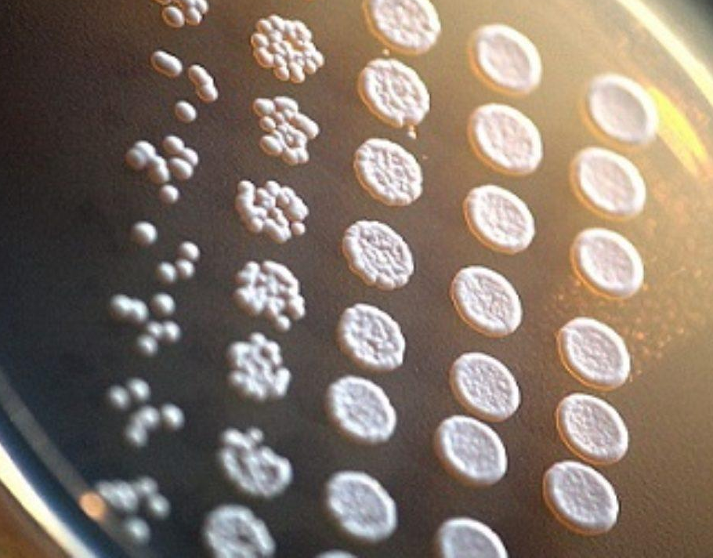
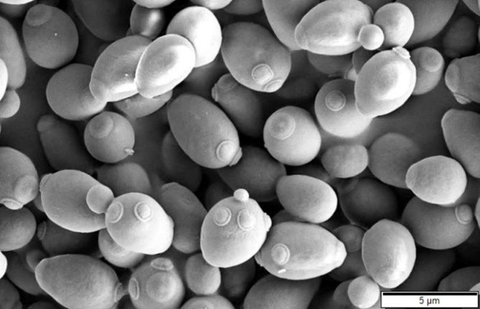
Saccharomyces cerevisiae
Célula Eucarionte
Hongo Unicelular
Fermentación Alcohólica
Saccharomyces cerevisiae en placa de agar.
Saccharomyces cerevisiae en microscopía electronica de barrido.

Slide 67
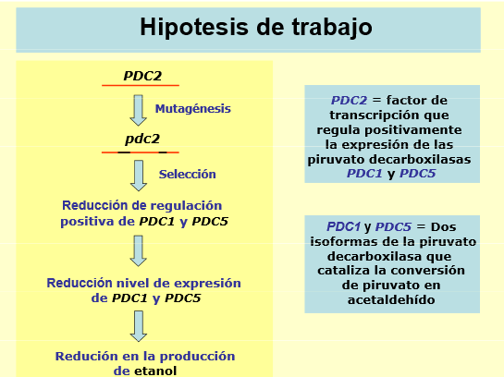
Saccharomyces cerevisiae
Fermentación Alcohólica
Biotecnología: Generando Saccharomyces cerevisiae genéticamente modificadas.

Slide 68
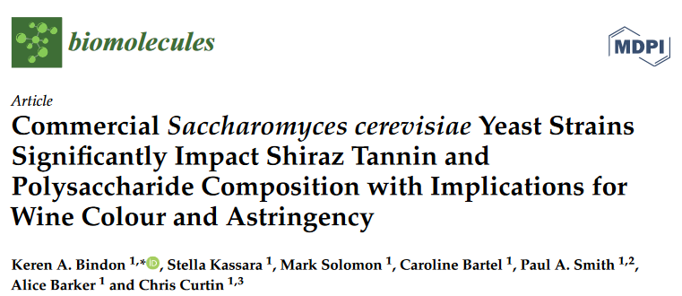
Saccharomyces cerevisiae
Fermentación Alcohólica
Análisis de los componentes del vino en relación a la cepa de S. cerevisiae usada para fermentar.

Slide 69
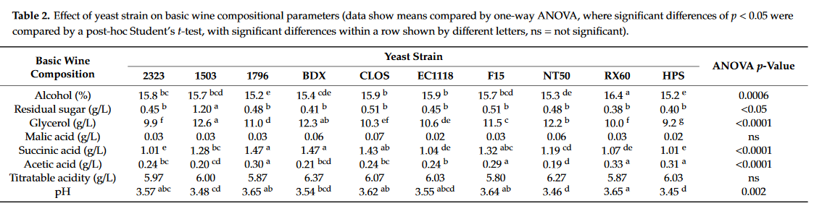
Saccharomyces cerevisiae
Fermentación Alcohólica
Análisis de los componentes del vino en relación a la cepa de S. cerevisiae usada para fermentar.

Slide 70
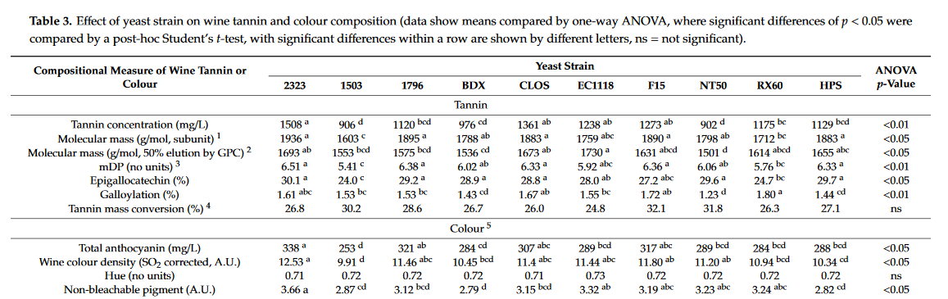
Saccharomyces cerevisiae
Fermentación Alcohólica
Análisis de los componentes del vino en relación a la cepa de S. cerevisiae usada para fermentar.

Slide 71
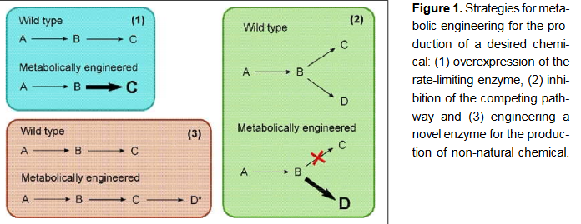
Saccharomyces cerevisiae
Fermentación Alcohólica

Slide 72
Saccharomyces cerevisiae
Fermentación Alcohólica
-La fermentación es un procesamiento que se utiliza desde la antigüedad por los humanos.
-Es la forma por la cual se produce el pan, la cerveza y el vino.
-Desde el 1700, los científicos comenzaron a descifrar como es que ésta sucedía y, mediante la observación y la experimentación, pudieron resolverlo.
-Es un conjunto de reacciones químicas, presente en bacterias y células eucariontes, por el cual generan energía a partir de azúcares.
-La industria aprovecha el conocimiento sobre este procesos y ayuda a mejorar la calidad de la de la producción.

